Slide 2
Założenia projektu
Projekt realizowany :
w I osi priorytetowej: Umiejętności, Działanie 1.7: Mobilność ponadnarodowa,
w ramach programu Fundusze Europejskie dla Rozwoju Społecznego 2021-2027 (FERS), współfinansowanego ze środków Europejskiego Funduszu Społecznego Plus, na zasadach programu Erasmus+.
Okres realizacji Projektu: od 1 czerwca 2023 r. do 31 maja 2027 r.
Dofinansowany ze środków budżetu państwa oraz środków UE
Całkowity budżet Projektu: 113 200 645,54 PLN
Wkład UE: 93 413 172,70 PLN
Wkład Państwa: 19 787 472,84 PLN

Slide 3
CEL GŁÓWNY projektu
nabycie kompetencji kluczowych lub zawodowych przez uczennice/uczniów oraz przedstawicielki/przedstawicieli kadry pedagogicznej (nauczycieli i pracowników pedagogicznych), poprzez udział w programach mobilności ponadnarodowej

Slide 4
Najważniejsze postanowienia umowy finansowej dotyczące sprawozdawczości

Slide 5
SPRAWOZDAWCZOŚĆ
BIEŻĄCA
KOŃCOWA

Slide 6
SPRAWOZDAWCZOŚĆ BIEŻĄCA
Podpisanie umowy z uczestnikiem
Realizatorzy zobowiązani są do podpisania z każdym uczestnikiem mobilności umowy określającej zasady jej realizacji oraz finansowania działań edukacyjnych, a także zgłoszenie w ciągu maksymalnie 3 dni tej informacji do FRSE poprzez wypełnienie formularza CST 2021 udostępnionego w systemie online.frse (art. 3.4).
Obowiązkowy dla każdego uczestnika projektu.
Wypełniany po zrealizowaniu mobilności w ciągu 14 dni od jej zakończenia (art.3.8).
W ciągu 30 dni kalendarzowych od dnia zakończenia mobilności realizator ma obowiązek wprowadzenia ostatecznego wyniku raportu indywidulanego do formularza CST 2021 (OnLine.frse) (art. 3.9).
Raport indywidualny po odbytej mobilności

Slide 7
SPRAWOZDAWCZOŚĆ KOŃCOWA
Sprawozdanie końcowe i wniosek o płatność salda
W ciągu 60 dni kalendarzowych od daty zakończenia projektu realizator jest zobligowany do przesłania sprawozdania końcowego z realizacji przedsięwzięcia w systemie online FRSE (arkusz danych pkt. 4.2)
Sprawozdanie to musi zawierać informacje niezbędne do uzasadnienia faktycznie poniesionych kosztów kwalifikowalnych.
Sprawozdanie końcowe uznaje się za wniosek realizatora o płatność salda końcowego ostatecznej wartości dofinansowania.

Slide 8
Przechowywanie dokumentacji projektowej
DODATKOWE WARUNKI WYMAGANE PRZEPISAMI PROGRAMU
FUNDUSZE EUROPEJSKIE DLA ROZWOJU SPOŁECZNEGO
Realizator przez okres 5 lat, od 31 grudnia roku, w którym zatwierdzono wniosek o płatność w ramach Projektu realizator zobowiązany jest do przechowywania dokumentacji projektowej (art. I.17.1).

Slide 9
Kwartalny monitoring działań
Raz na trzy miesiące CPE przekazuje do FRSE wylosowaną próbę przedsięwzięć i uczestników na potrzeby własnej kontroli.
FRSE kieruje do realizatorów maile z prośbą o pilne przesłanie skanów dokumentów źródłowych lub wprowadzenie korekt w danych uczestników w Formularzu CST.
Przykładowe dokumenty źródłowe:
- Umowa finansowa pomiędzy organizacją wysyłającą a uczestnikiem mobilności
- Certyfikat
- Formularz zgłoszeniowy
Zalecamy dbałość o jakość sporządzanych dokumentów – zgodność dat, podpis w oryginale, czytelność dokumentu

Slide 10
INFORMACJA I PROMOCJA

Slide 11
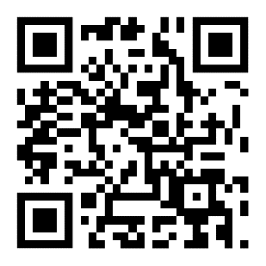
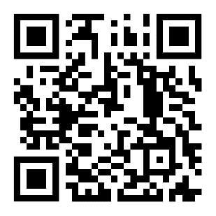
Obowiązek informacyjno - Promocyjny
Wytyczne dotyczące informacji i promocji Funduszy Europejskich na lata 2021-2027
Podręcznik wnioskodawcy i beneficjenta Funduszy Europejskich na lata 2021-2027 w zakresie informacji i promocji
Umowa o dofinansowanie przedsięwzięcia

Slide 12
Obowiązek informacyjno - Promocyjny
1. Wytyczne dotyczące informacji i promocji Funduszy Europejskich na lata 2021-2027
Zobowiązania beneficjentów i instytucji
Ramy informacyjno - promocyjne w projektach
2. Podręcznik wnioskodawcy i beneficjenta Funduszy Europejskich na lata 2021-2027 w zakresie informacji i promocji
Konkretne wskazówki i wymagania
Opisy i wzory
3. Umowa o dofinansowanie projektu
Konkretne zapisy i wymagania
Uszczegółowienie zobowiązań z wytycznych i podręcznika info-promo
Zobowiązania i sankcje

Slide 13
Obowiązek informacyjno - Promocyjny
Jak tworzyć treści z informacją o wsparciu z Funduszy Europejskich?
W materiałach i działaniach informacyjnych lub promocyjnych dotyczących przedsięwzięcia należy:
wypełnić obowiązki informacyjne np. oznakować działania obowiązkowymi zestawieniami znaków, umieszczać tablice, plakaty i naklejki,
oraz w treści materiału podać rzetelną informację o dofinansowaniu z Unii Europejskiej !

Slide 14
Obowiązek informacyjno - Promocyjny
Oznaczenie musi zawierać znaki : Znak barw Rzeczypospolitej Polskiej, Znak Unii Europejskiej, Znak Funduszy Europejskich
Liczba znaków w zestawieniu (tzn. w jednej linii) nie może przekraczać czterech. Nie można w zestawieniu umieszczać znaków wykonawców, którzy nie są beneficjentami. Inne znaki, jeśli są potrzebne można umieścić poza zestawieniem - linią znaków.

Slide 15
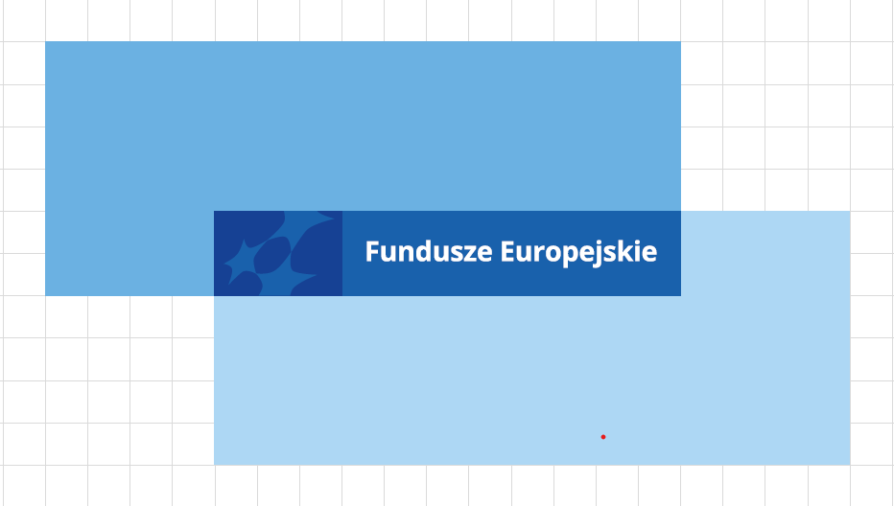
Informacja i promocja
Element przewodni tożsamości wizualnej marki składa się z symbolu – prostokąta w kolorze i proporcjach sygnetu (flagi) UE i niebieskich gwiazd z sygnetu znaku Funduszy Europejskich oraz napisu „Fundusze Europejskie” na niebieskim polu.
Motyw marki to element przewodni rozszerzony o dwa prostokąty.
Motyw marki Fundusze Europejskie

Slide 16
Obowiązek informacyjno - Promocyjny
Motyw marki jest podstawowym narzędziem w budowaniu layoutu. W jednym polu możemy umieszczać zdjęcia lub grafikę, w drugim – tytuły, hasła lub teksty.
Obowiązkowy zestaw znaków zamyka layout.
Motyw marki Fundusze Europejskie

Slide 17
Obowiązek informacyjno - Promocyjny
Oznaczenie miejsca realizacji działań
Plakat
Musi się znajdować w miejscu realizacji przedsięwzięcia, w dobrze widocznym i ogólnodostępnym miejscu.
Przynajmniej jeden plakat w siedzibie Realizatora.
Wzór plakatu jest obowiązkowy, tzn. nie można go modyfikować, dodawać lub usuwać znaków poza uzupełnieniem treści we wskazanych polach.
Wzory dostępne są na stronie: https://www.rozwojspoleczny.gov.pl/strony/dowiedz-sie-wiecej-o-programie/promocja-programu/ .

Slide 18
Obowiązek informacyjno - Promocyjny
Oznaczenie sprzętu
Naklejka
Obowiązek umieszczenia naklejki na zakupionym sprzęcie ze środków UE .
Naklejka musi zawierać: zestawienie znaków właściwe dla programu oraz tekst „ Zakup współfinansowany ze środków Unii Europejskiej”.
Wzór jest obowiązkowy, tzn. nie można go modyfikować.

Slide 19
Obowiązek informacyjno - Promocyjny
Strona internetowa / konto w mediach społecznościowych
Opis przedsięwzięcia na stronie internetowej musi zawierać min.:
tytuł lub jego skróconą nazwę,
podkreślenie faktu otrzymania wsparcia finansowego z Unii Europejskiej czyli: znak Funduszy Europejskich, znak barw Rzeczypospolitej Polskiej i znak Unii Europejskiej
działania, zadania które będą realizowane w ramach dofinasowania (opis, co zostanie zrobione, zakupione etc.)
grupy docelowe (do kogo skierowany, kto z niego skorzysta),
cel lub cele,
efekty, rezultaty (jeśli opis zadań, działań nie zawiera opisu efektów, rezultatów),
wartość przedsięwzięcia (łączny koszt),
wysokość wkładu z Funduszy Europejskich
hasztagi: #FunduszeUE lub #FunduszeEuropejskie.

Slide 20
Obowiązek informacyjno - Promocyjny
Strona internetowa / konto w mediach społecznościowych
Oznaczenia na stronach internetowych i w mediach społecznościowych występują zawsze w wariancie pełnokolorowym.
Nie można tu zastosować wersji achromatycznych!
Jeżeli tworzysz nową stronę internetową, którą finansujesz w ramach dofinasowania z UE, oznaczenia graficzne muszą znaleźć się na samej górze strony internetowej.

Slide 21
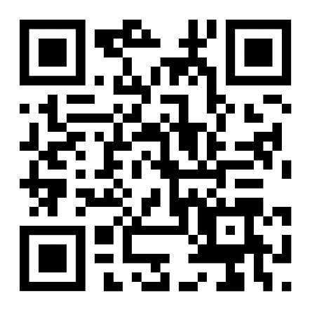
Obowiązek informacyjno - Promocyjny
Aby zachować właściwy standard oznaczeń, zaleca się korzystać z gotowych wersji elektronicznych znaków umieszczonych na portalu:
https://www.rozwojspoleczny.gov.pl/strony/dowiedz-sie-wiecej-o-programie/promocja-programu/
Obowiązkowa lektura: Księga Tożsamości Wizualnej marki
Fundusze Europejskie 2021 – 2027

Slide 22
Dane kontaktowe
OPIEKUNOWIE PROJEKTÓW Z RAMIENIA FRSE
PAULINA MISIAK 510-386-531 pmisiak@frse.org.pl
AGNIESZKA GUZOWSKA 510 385 970 aguzowska@frse.org.pl
EMILIA GAJDA-SKRZYMOWSKA 505-432-329 emilia.gajda@frse.org.pl
BEATA LIKOS-GRZESIAK 797-011-632 blgrzesiak@frse.org.pl
KATARZYNA SZEWCZYK-RODZIK 572-674-882 k.szewczyk-rodzik@frse.org.pl
BEATA RZEPKA 510-387-074 brzepka@frse.org.pl
Fundacja Rozwoju Systemu Edukacji
ul. Aleje Jerozolimskie 142A
02-305 Warszawa

